Slide 1
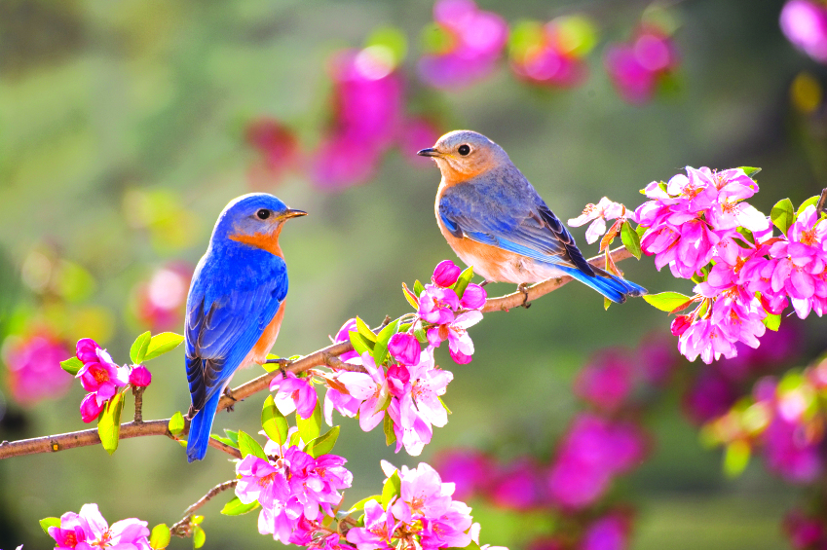
Дошло је ново годишње доба пролеће. Погледајте кроз прозор и уочите шта се све то променило, шта се десило са природом? (Не морате ништа писати.)

Slide 2
Школски рад 23.3.2020.
,,Пролеће“
Воја Царић
Снимак песме:
https://www.youtube.com/watch?v=kEcrBCDpqAA

Slide 3
Прочитај! Воја Царић је српски песник и писац. Његова најпознатија дела су: „Бели вук“, „Бајка о тајни“, „Шарени мост“. Написао је песму ,,Пролеће“.

Slide 4
Читанка 30. страна

Slide 5
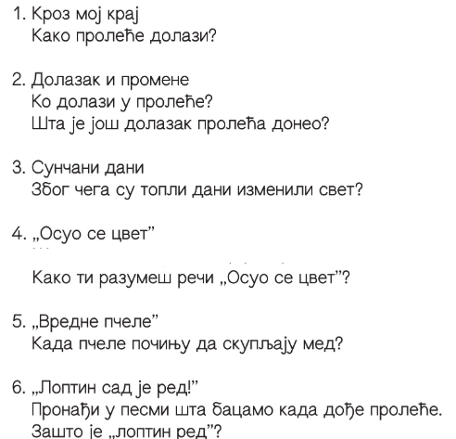
Прочитај следећа питања, размисли о одговорима на њих.
У свеску препиши САМО 7. и 8. питање и одговори на њих.
7. Која осећања и расположења изазива ова песма?
8. Шта теби доноси пролеће?

Slide 6
Домаћи задатак: Научи део песме који ти се највише допада.

Slide 7
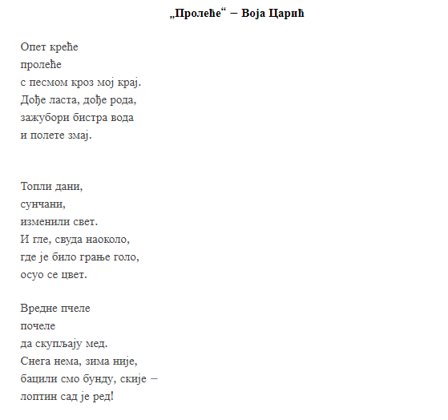
За крај још једном текст песме.

